Slide 1
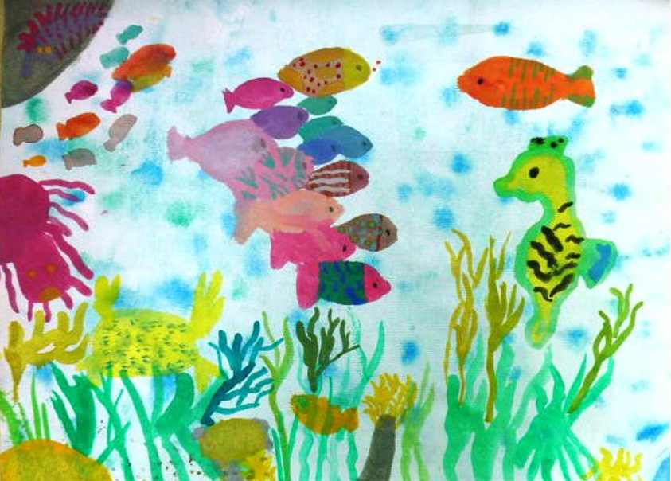
BOJA
KOMPLEMENTARNI KONTRAST
Nives Miljuš, III. osnovna škola Bjelovar, Bjelovar

Slide 2
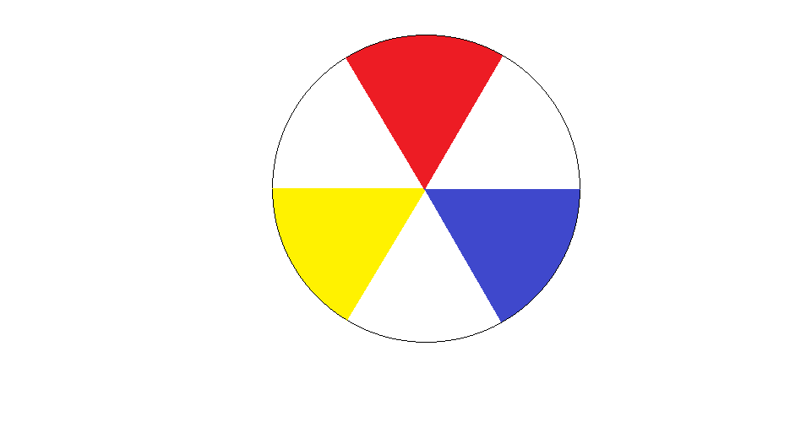
Ponovimo!
osnovne (primarne) boje:

Slide 3
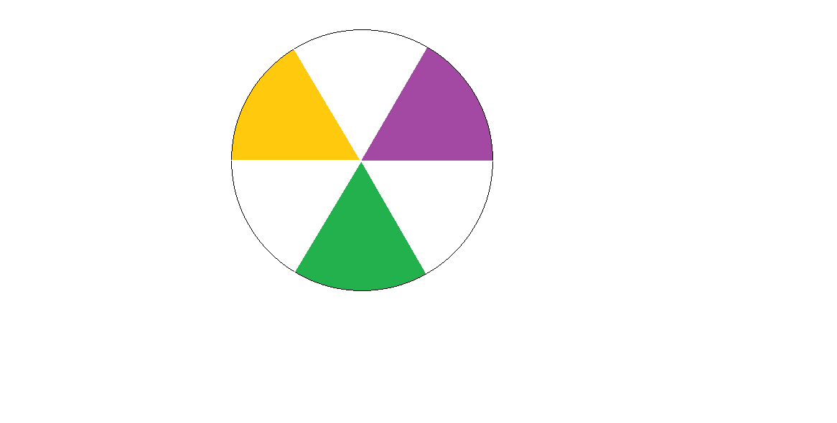
Ponovimo!
Miješanjem parova osnovnih boja nastaju izvedene (sekundarne) boje:

Slide 4
Uočite gdje se u krugovima nalaze narančasta i plava boja. A žuta i ljubičasta? Gdje su crvena i zelena?

Slide 5
PAR
PAR
PAR

Slide 6
Boje koje se nalaze na suprotnim stranama kruga boja međusobno se nadopunjuju.
PAR
PAR
PAR

Slide 7
KOMPLEMENTARNI PAROVI komplementarno = dopunjujuće
OSNOVNE BOJE
IZVEDENE
BOJE
U zelenoj se nalaze žuta i plava
U ljubičastoj crvena i plava
U narančastoj crvena i žuta

Slide 8
Potraži komplementarni par/parove boja
Antea Miklobušec,4.r.

Slide 9
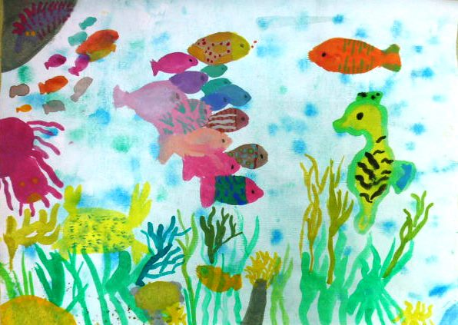
Vanesa Bursać, 4.r.

Slide 10
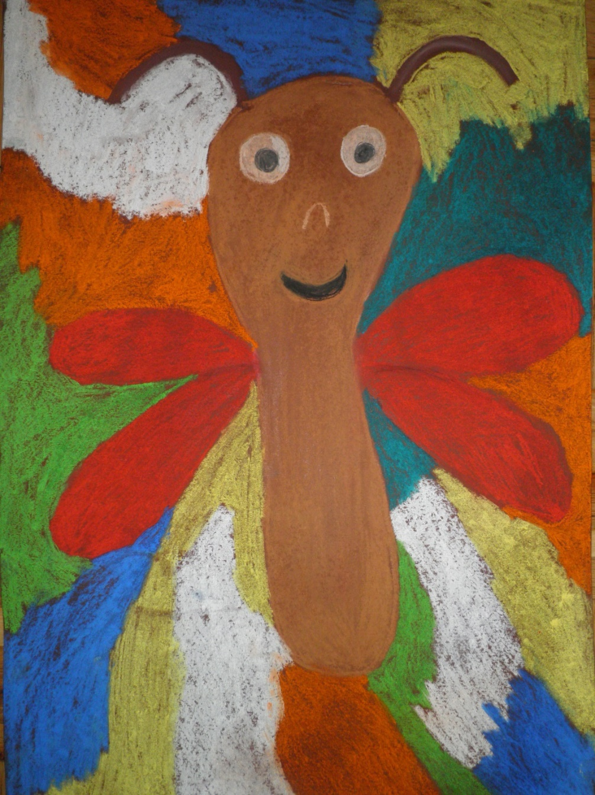
Antonia Hodalić, 2.r.

Slide 11
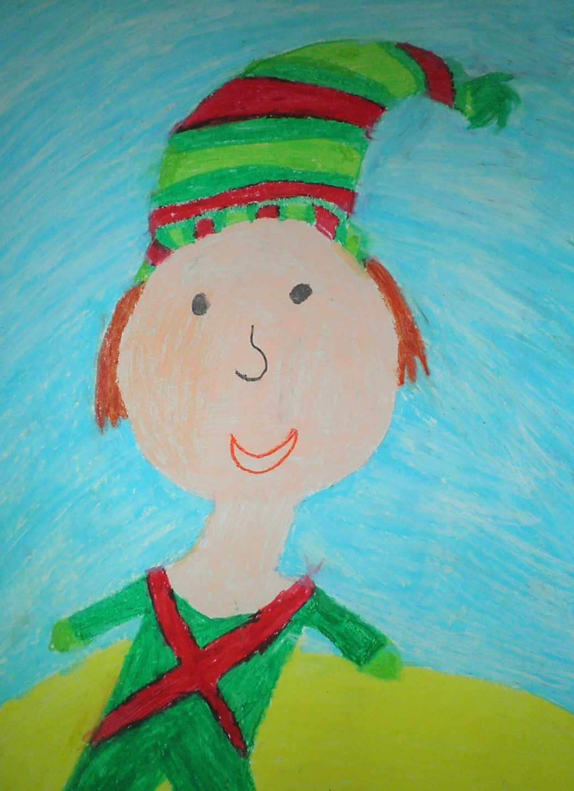
Sara Kravaica, 2.r.

Slide 12
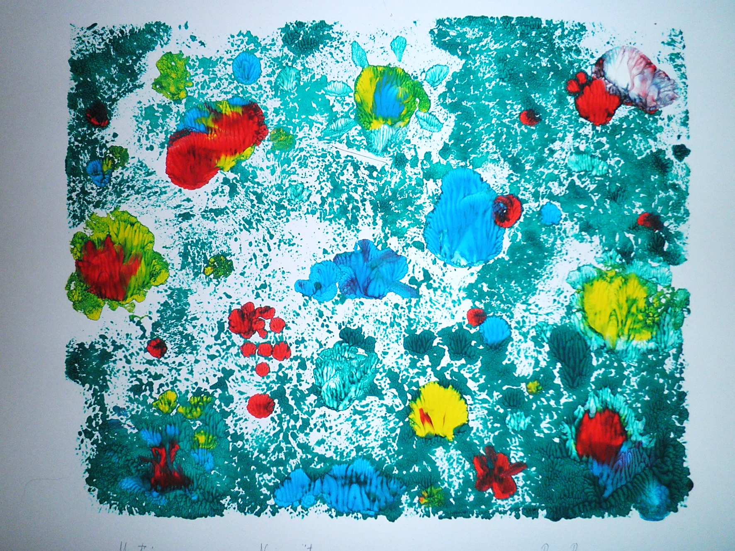
Rea Ban, 3.r.

Slide 13
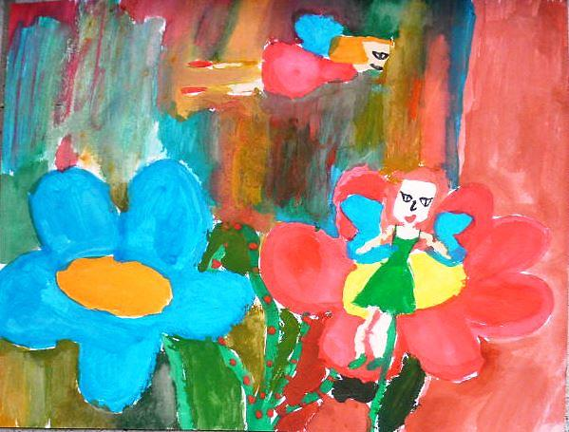
Nina Čermak, 2.r.

Slide 14
LITERATURA
Nastavni plan i program za osnovnu školu 2006./2007.
Mati,Ida – Košćec,Gordana: Točka, crta, svijet 1 i 2, priručnik s CD-om za učitelje/učiteljice likovne kulture u prvom i drugom razredu osnovne škole, Profil, Zagreb, 2007.
Mati,Ida – Košćec,Gordana: Točka, crta, svijet 3 i 4, priručnik s CD-om za učitelje/učiteljice likovne kulture u trećem i četvrtom razredu osnovne škole, Profil, Zagreb, 2008.
Mati,Ida – Košćec,Gordana: Točka, crta, svijet 3 i 4, udžbenici iz likovne kulture 3. izdanje, Profil, Zagreb, 2009.
Internetske stranice:
http://:likovna-kultura.ufzg.unizg.hr/index.htm

